Slide 1



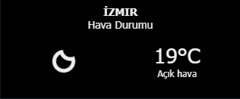
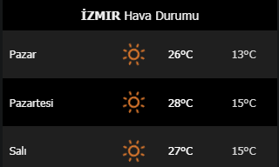

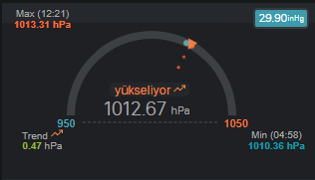
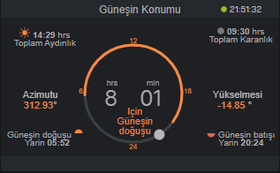
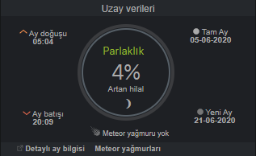
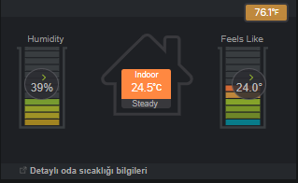
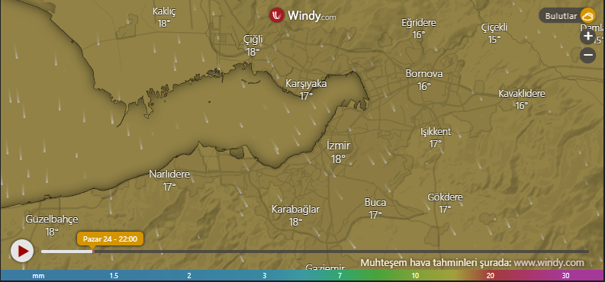
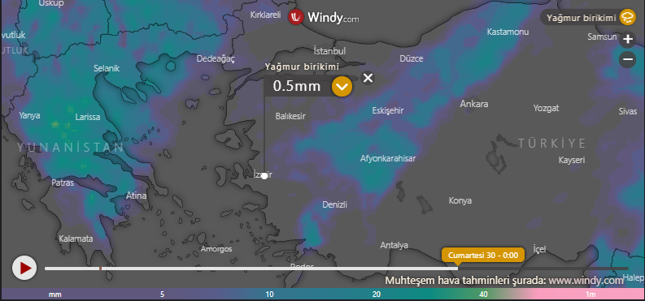


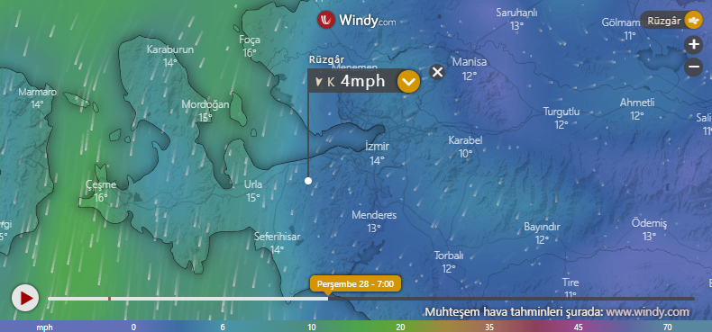


DOKUZ EYLÜL ÜNİVERSİTESİ
İKTİSADİ VE İDARİ BİLİMLER FAKÜLTESİ
YÖNETİM BİLİŞİM SİSTEMLERİ BÖLÜMÜ
BİTİRME PROJELERİ SERGİSİ – 18 Mayıs 2020
Hava Durumu Kontrol İstasyonu
Mihail FROLOV
YBS – mihailfrolov@Hotmail.com
Özet ve Giriş (Abstract and Introduction)
Bulgular (Results)
Bulgular (Results)
Yapılan bu çalışma var olan bir hava istasyonundan verileri çekerek bunları web ortamında görselleştirerek göstermekte. Çalışmanın amacı hava durum verilerini toplayarak kullanıcıya anlamlı ve görsel şekilde bilgiye dönüştürerek göstermektir.
Yapım aşamasında kullanılan teknolojiler, bulgular ve sonuç çalışma boyunca size aktarılacaktır.
Çalışma önemine gelirsek günümüzde insanlar sürekli küçüklü büyüklü karar alma durumundalardır. Bazı kararları almak kolay iken bazılarını almak zordur. Bunun sebebi belirsizliktir. Çalışmam tüm karar almaları kolaylaştırmıyor fakat doğa durumlarına bağlı karar alma aşamalarındaki belirli verileri kullanarak bunları anlamlı bir veriye yani bilgiye dönüştürür. Bu da doğa durumlarındaki belirsizliği tamamen kaldırmasa da azaltır, kullanan kişinin karar almasını kolaylaştırmaktır.
Fakat şu da unutulmamalıdır. Bir sistem ne kadar iyi olursa olsun son kullanıcı vizyonu dar olduğu sürece hiçbir fayda katmaz. Kısacası bu çalışmayı önemli yapacak etken son kullanıcılardır.
Bkz. İstasyon saati ve en son gerçekeşen depremler(dünya çapında)
Bkz. Yağmur verisi ve önemli hava duyuruları
Bkz. Hava durumu verileri, güneş konumu ve uzay verileri
Bkz. Barometre verisi
Yöntem (Method)
Harita Örnekleri (Map Examples)
Yapılan bu projenin veri setleri JSON(Bölüm 1 konu 1.1 Proje konusu) formatında saklanmakta ve incelenmektedir. Sitem için kullanılan tüm metod ve yöntemler şu şekildedir;
- Veri tabanı için MySQL
- Veri çekmek için API Teknolojisi
- Verileri görsel formatın okuyacağı şekilde dönüştürmek için JSON
- Site kodları ve hash kodları için html
- Site kozmetiği için CSS
- Veri tabanı ve grafik bağlantıları için PHP
- Görsel gösterim için Canvas
Veri setlerini API Anahtarları ile çektiğim için herkes bu anahtarları kullanarak veri setlerine ulaşabilir ve kendi isteği gibi düzenleyebilir.
Bkz. Oda sıcaklığı verileri
Sonuç (Conclusion)
Çalışmanın sonucuna geldiğimizde çalışmadaki bilgiler gayet anlaşılır ve yorumlanabilir şekildedir. Her ne kadar bilgiler yorumlanacak şekile gelse de kişiden kişiye bu bilgilerin yorumu değişebilir. Yapılan bu çıkarımlar ya da yorumlar verilen kararın kalitesini belirleyecektir. Bu çalışmanın sonunda son kullanıcı;
Verileri inceleyebilecek hale,
Gelecekteki verileri görerek ileriye dönük tahminlemeler yapacak hale,
Gelecektir.
Verilebilecek öneri ise veri çekme ve görselleştirme konusunda PHP yerine Node.js kullanımı daha verimli ve kolay olacaktır.
Bkz. Bulut haritası
Bkz. Yağmur birikim ve Rüzgar haritası
Kaynaklar(Referances)
API Anahtarları için; https://darksky.net/
API Anahtarları için; https://www.checkwx.com/weather/LTBJ
API Anahtarları için; https://www.accuweather.com/
API Anahtarları için; https://www.aerisweather.com/
Bölüm 1 Konu 1.1 Proje konusu
JSON; https://tr.wikipedia.org/wiki/JSON
API;https://tr.wikipedia.org/wiki/Uygulama_programlama_aray%C3%BCz%C3%BC
Canvas; https://en.wikipedia.org/wiki/Canvas_element
Bölüm 1 Konu 1.3 Literatür Taraması
Windy; https://en.wikipedia.org/wiki/Windy_(weather_service)
AccuWeather; https://en.wikipedia.org/wiki/AccuWeather
Praedictix; https://en.wikipedia.org/wiki/AerisWeather
Teşekkür(Acknowledgements)
İletişim Bilgileri (Contact Info)
Projenin oluşumunda kullandığım API sitelerine(DarkSky, AccuWeather, Windy, checkwx), yardımları için Jachym Cepicky’e aynı zamanda bize bu imkanı sağlayan, vizyonu kazandıran bölüm başkanımız olan Prof. Dr. Vahap TECİM’e teşekkürlerimi sunarım.
Adı Soyadı: Mihail FROLOV Bölümü: Yönetim Bilişim Sistemleri (YBS)
Adres: Kozağaç mahallesi 246 sk. No:39 d:1 kat:1 Göknur Apartman Buca/İzmir | Tel.: 0 554 969 7251 Faks: - E-posta: mihailfrolov@Hotmail.com

